Slide 1
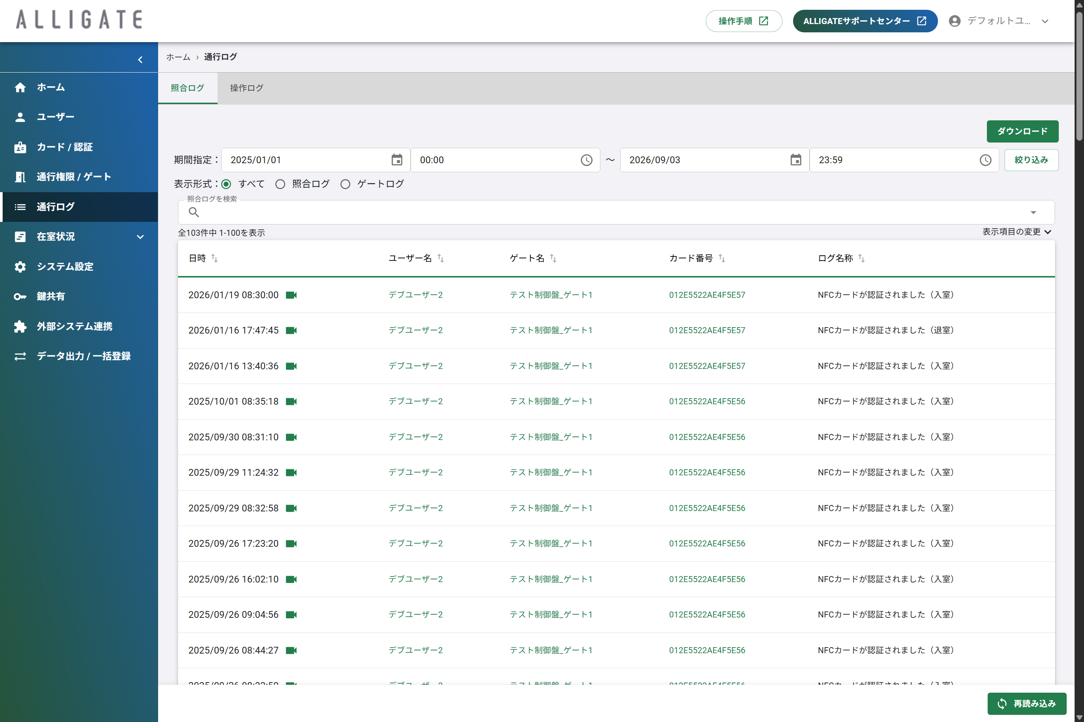

照合ログ画面 — 絞り込み条件の表示
UI変更
変更前
変更後
これまで：ユーザー/ゲート画面の通行ログアイコンから遷移した際、照合ログが絞り込まれていても画面上にその内容が表示されず、URLを見ないと分からなかった
今回：絞り込み中のユーザー名・ゲート名をチップで表示するようになり、チップから絞り込みの解除や一括クリアもできるように
nexus v1.0.5 アップデート内容

Slide 2
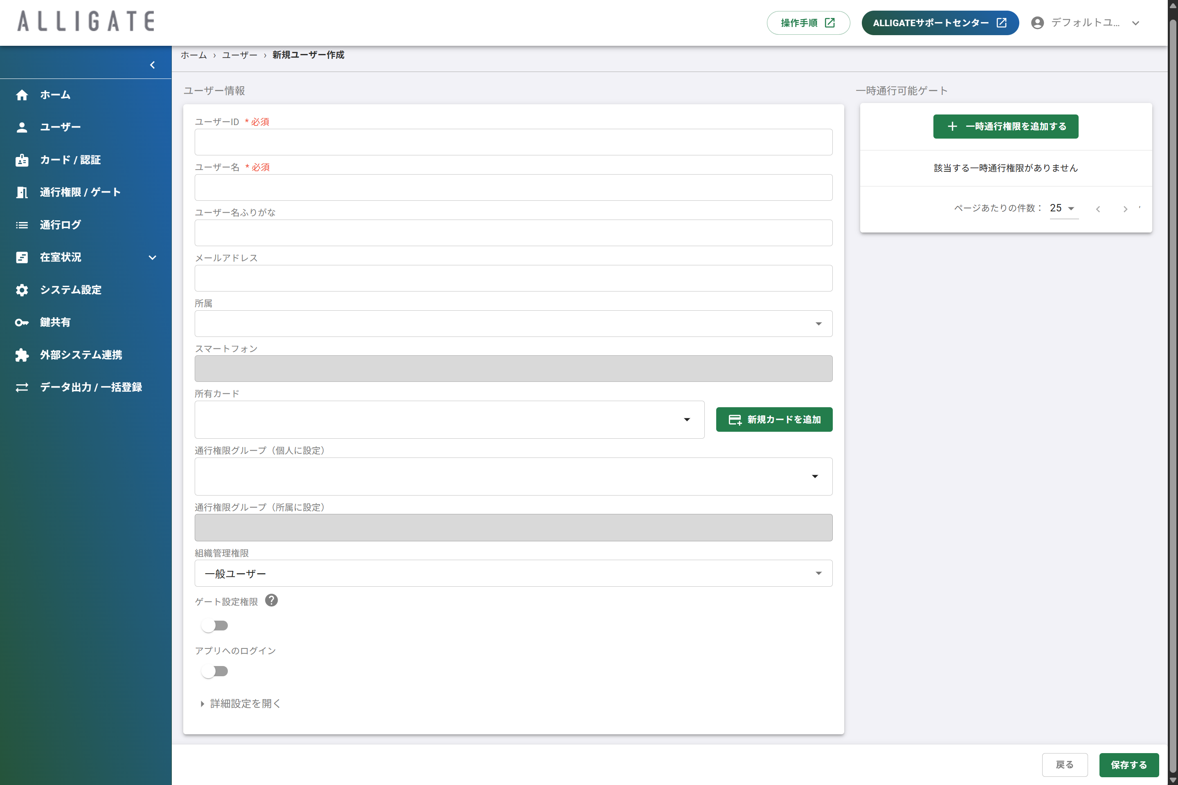
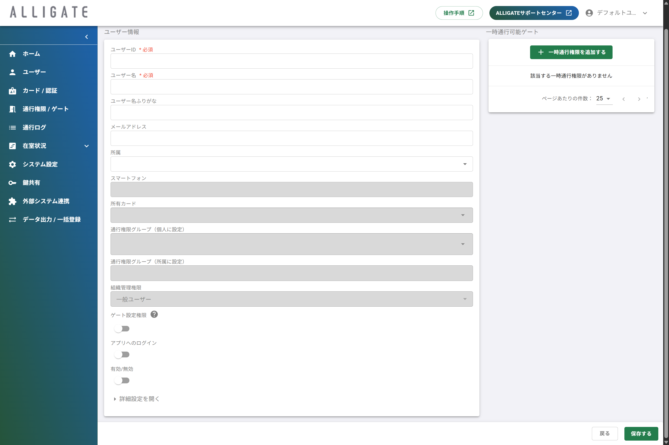
ユーザー登録・編集フォーム — 有効/無効スイッチ
UI変更
変更前
変更後
これまで：「有効/無効」切替がなかった
今回：「有効/無効」切替スイッチを追加し、無効時は所有カード・通行権限グループ・組織管理権限欄が入力不可に
nexus v1.0.5 アップデート内容

Slide 3
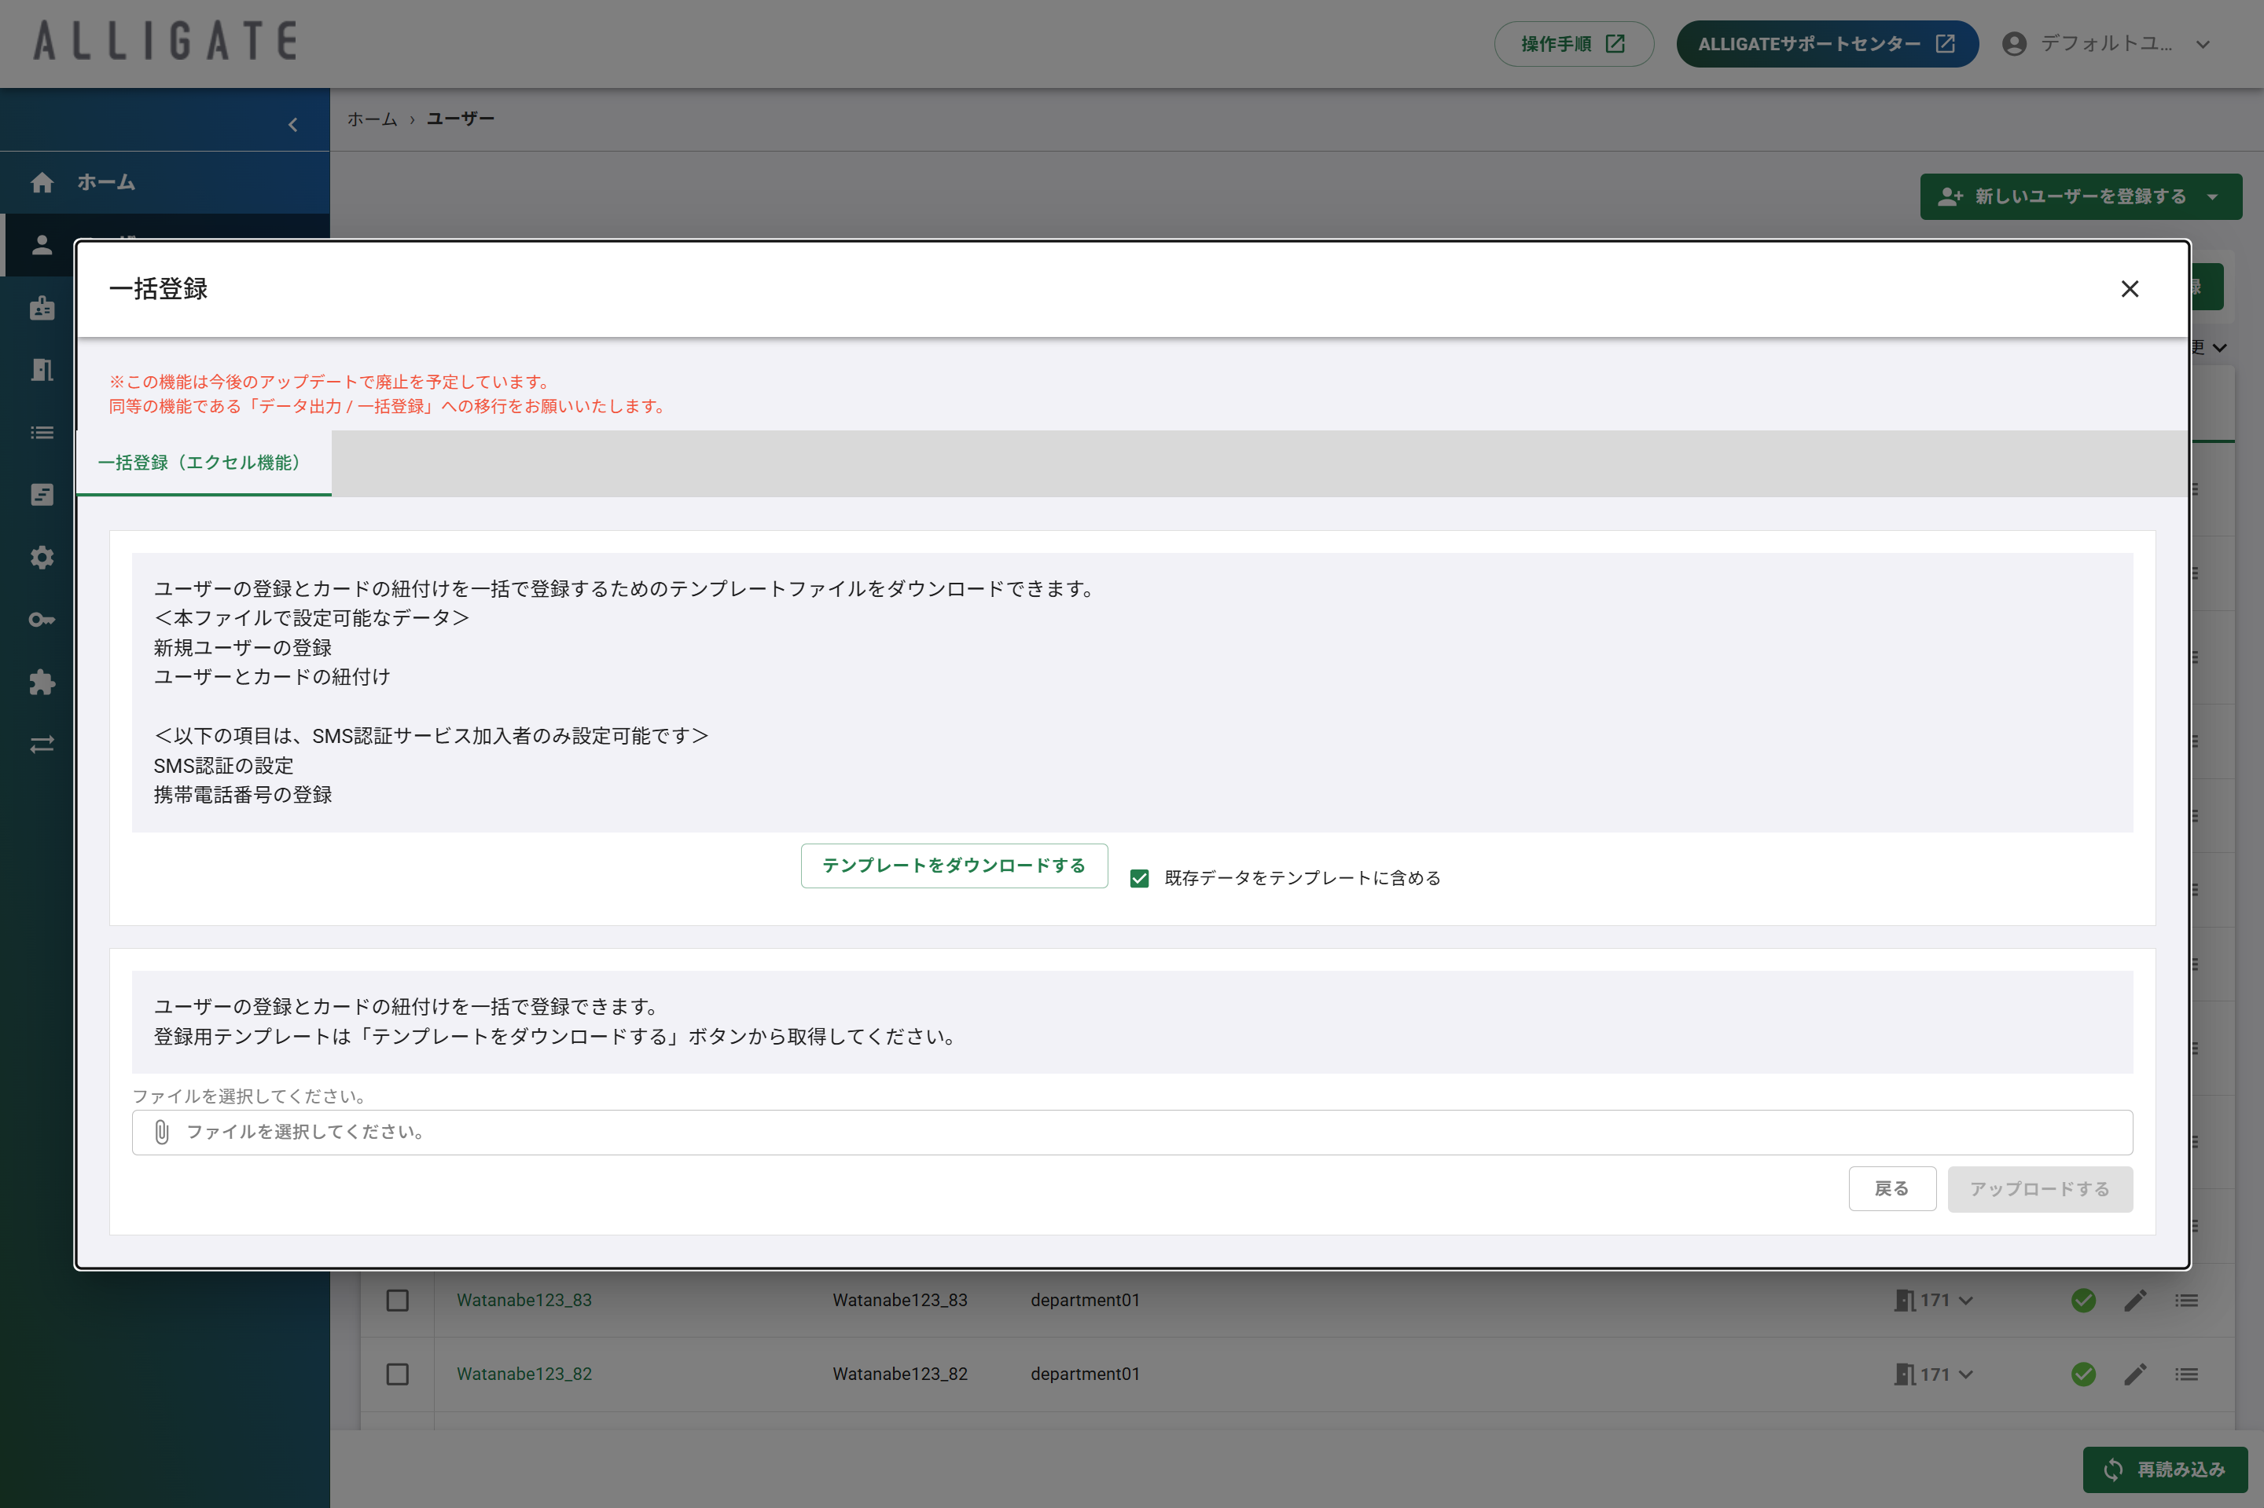
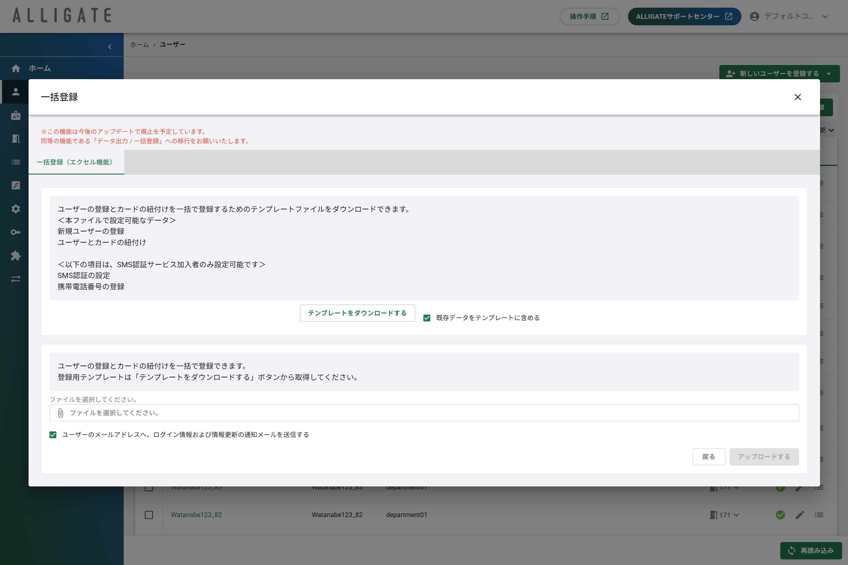
ユーザー・カード一括登録（Excel）— ログイン通知メール
UI変更
変更前
変更後
これまで：ユーザーとカードをまとめてExcelで一括登録する際、ログイン情報の通知メールは常に送信されない設定で、送信するかどうかを選べなかった
今回：送信有無を選べるチェックボックスを追加し、「ユーザーのメールアドレスへ、ログイン情報および情報更新の通知メールを送信する」を選んでから一括登録できるように
nexus v1.0.5 アップデート内容

Slide 4
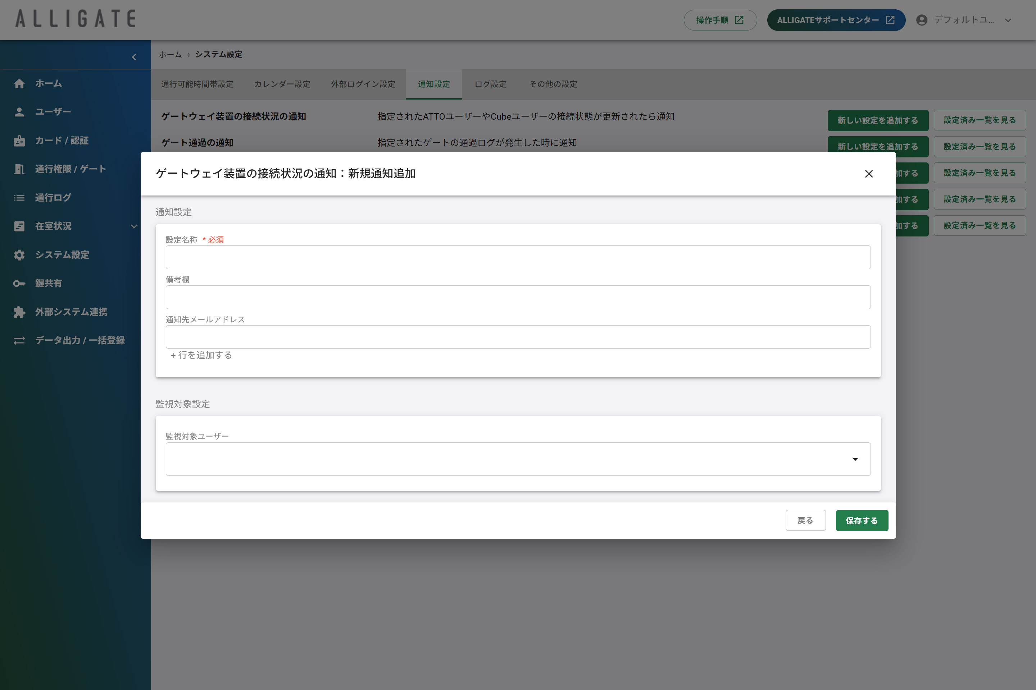

通知設定画面 — 必須マーク表示
UI変更
変更前
変更後
これまで：通知設定画面で監視対象ユーザー・カード・ゲート、監視対象ログの選択欄が必須項目であっても、必須であることを示す印(*)が表示されなかった
今回：各選択欄に必須マーク(*)を正しく表示するようにし、入力が必須の項目かどうかが見た目で分かるように
（ほか４項目も同様に対応済み）
nexus v1.0.5 アップデート内容

Slide 5
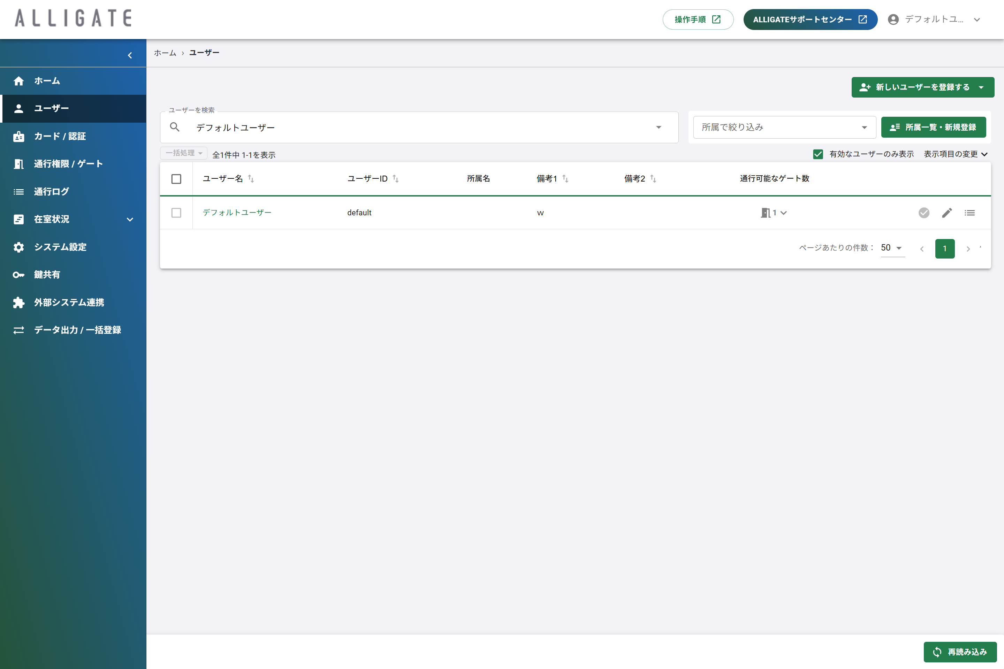

ユーザー一覧 — 有効アイコンの色
UI変更
変更前
変更後
これまで：ユーザー一覧で、ログイン中の自分自身の行は実際は「有効」なのに灰色で無効のように見えてしまっていた
今回：操作できない状態でも有効なら緑色で表示するようにし、見た目と実際の状態が一致するよう修正（なお、自分自身の行は引き続き操作できず、フォーカスで禁止マークが出る仕様のままです）
nexus v1.0.5 アップデート内容

Slide 6
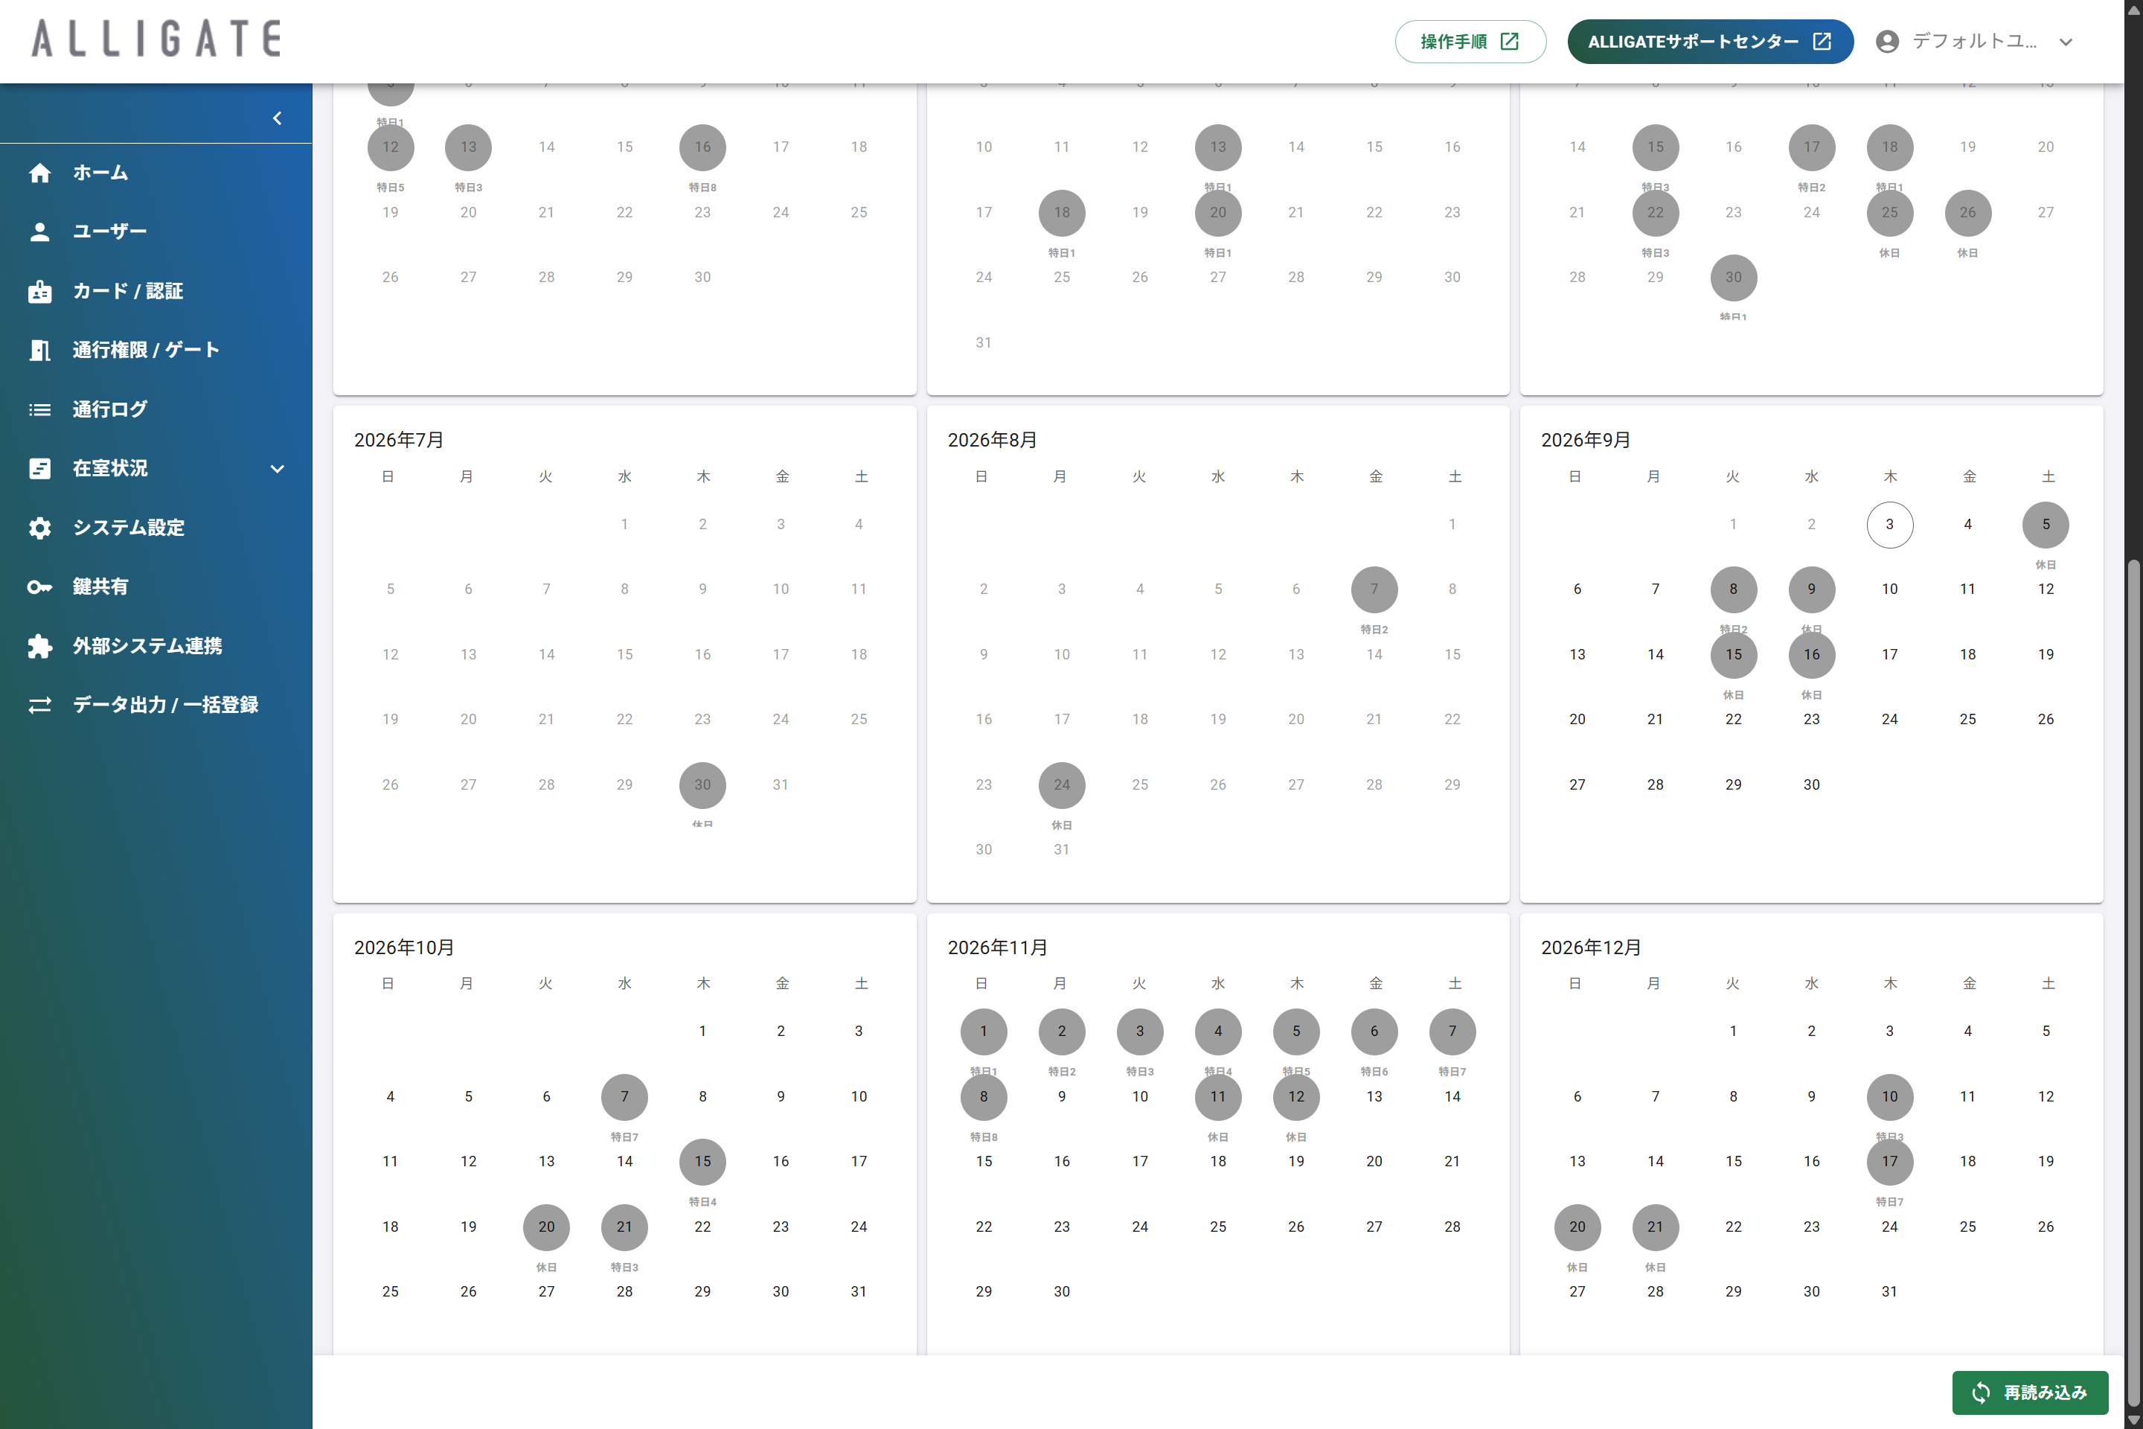
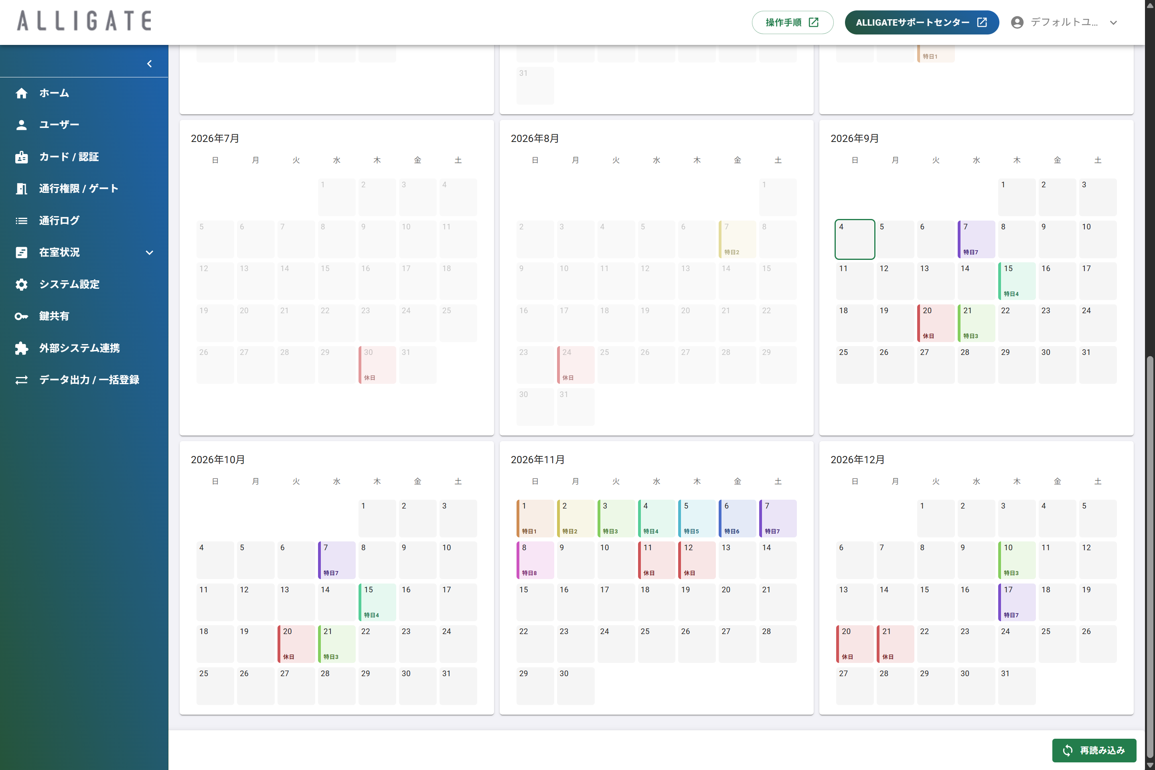
カレンダー設定 — 休日・特日の色分け表示
UI変更
変更前
変更後
これまで：休日・特日は文字ラベルのみで、種別が分かりにくかった
今回：休日・特日ごとに色分け表示され、ひと目で種別が分かるように
nexus v1.0.5 アップデート内容

Slide 7
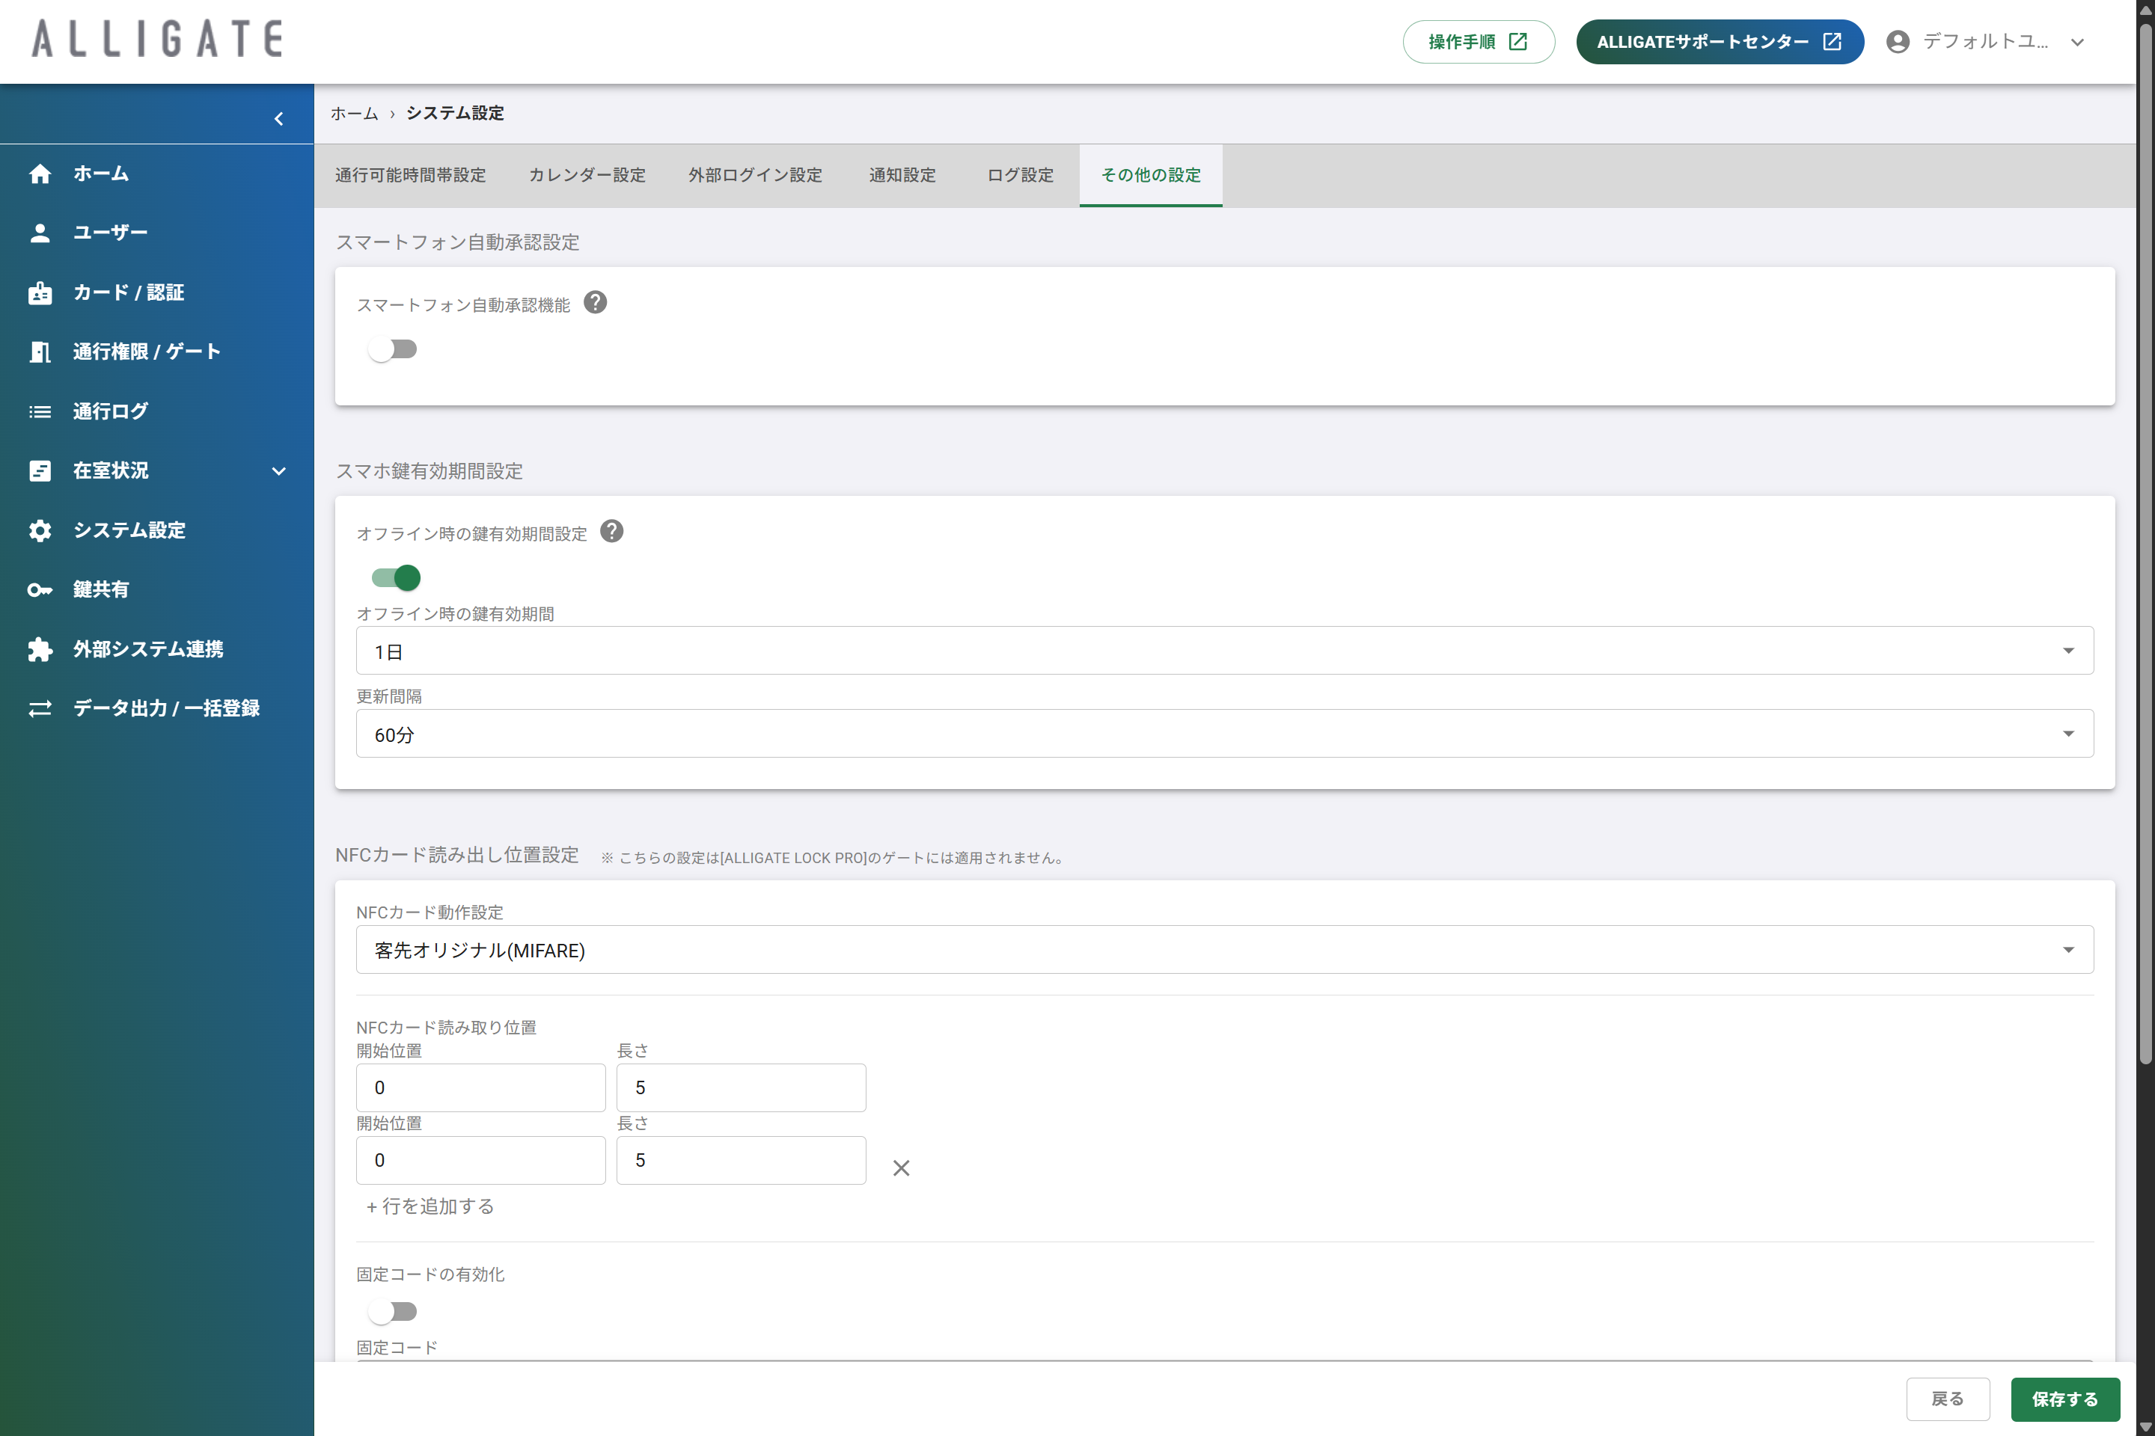

システム設定（その他の設定） — 戻るボタンの削除
UI変更
変更前
変更後
これまで：「戻る」ボタンがあったが、実際にはどの画面にも遷移せず、データを再読み込みするだけの、実質意味のないボタンだった
今回：不要な戻るボタンを削除し、保存ボタンのみのシンプルな画面になった
nexus v1.0.5 アップデート内容

Slide 8
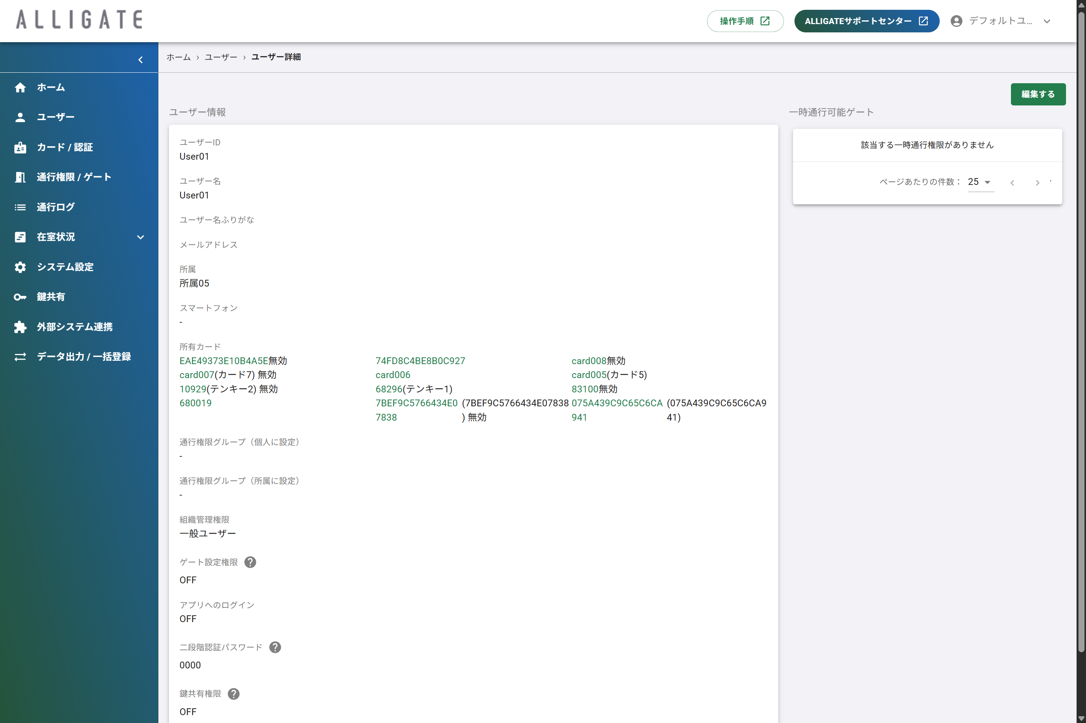
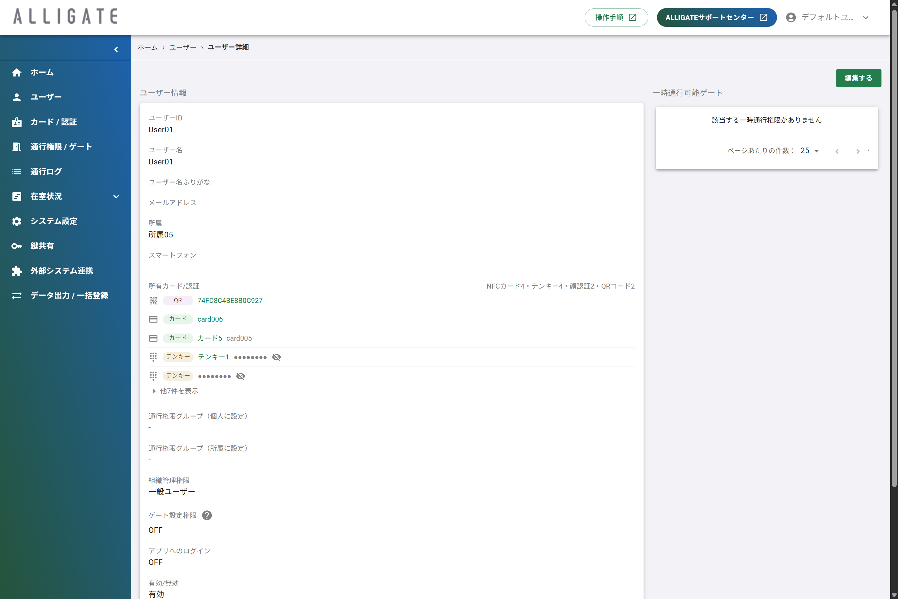
ユーザー詳細画面 — 所有カード一覧の表示
UI変更
変更前
変更後
これまで：所有カード一覧は種別（カード/テンキー/顔認証）に関わらず同じ見た目で表示され、種別の判別がしにくかった。表示は横3列に並び、3件を超えると下に伸びていく形だった
今回：種別ごとに色分けしたchip・アイコンで見分けやすくなり、テンキーは目隠し表示に対応。右上に種別ごとの件数を示す集計欄を追加。5件超は折りたたみ表示に。顔認証・QRコードはクリックで絞り込み済みの一覧画面に遷移するよう変更
nexus v1.0.5 アップデート内容

Slide 9
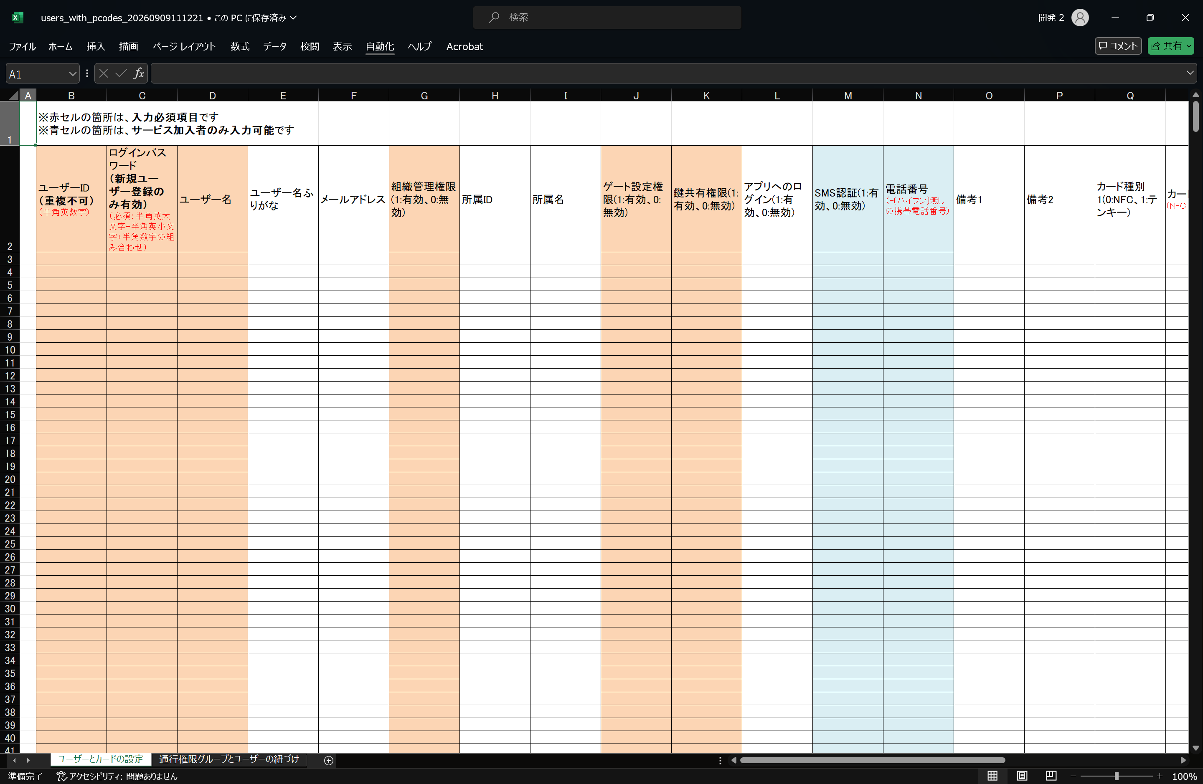
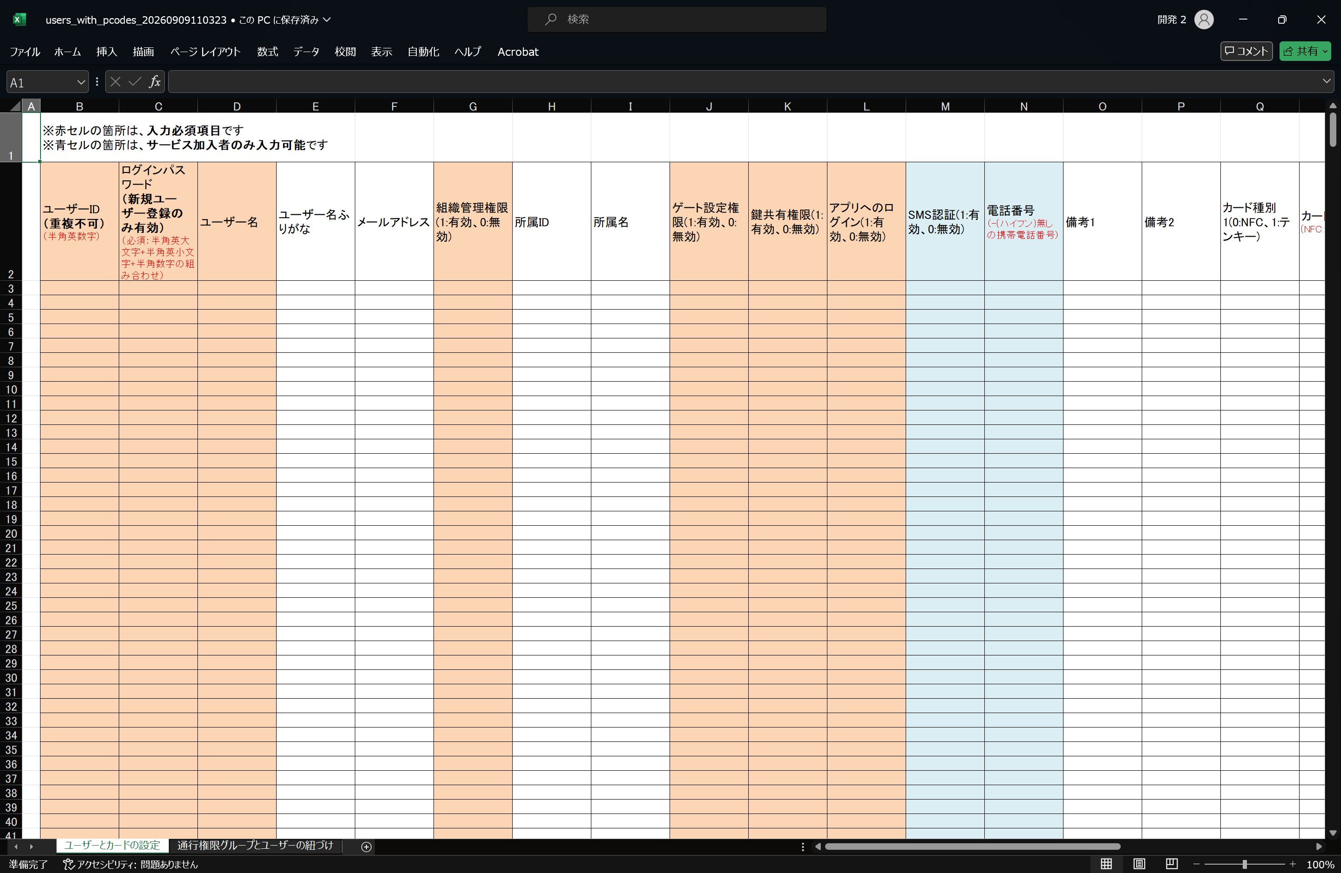
ユーザー・カード一括登録テンプレート（Excel）— 必須項目の色付け
UI変更
変更前
変更後
これまで：一括登録用Excelテンプレートは、どの項目が必須か視覚的に分かりづらかった
今回：必須項目のセルに色付けがされ、入力すべき項目がひと目で分かるようになった
nexus v1.0.5 アップデート内容

Slide 10
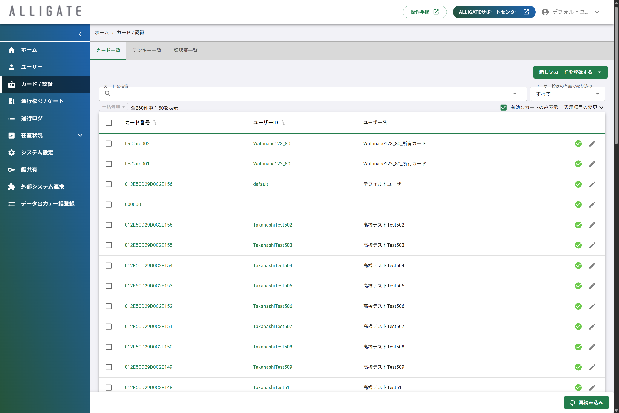
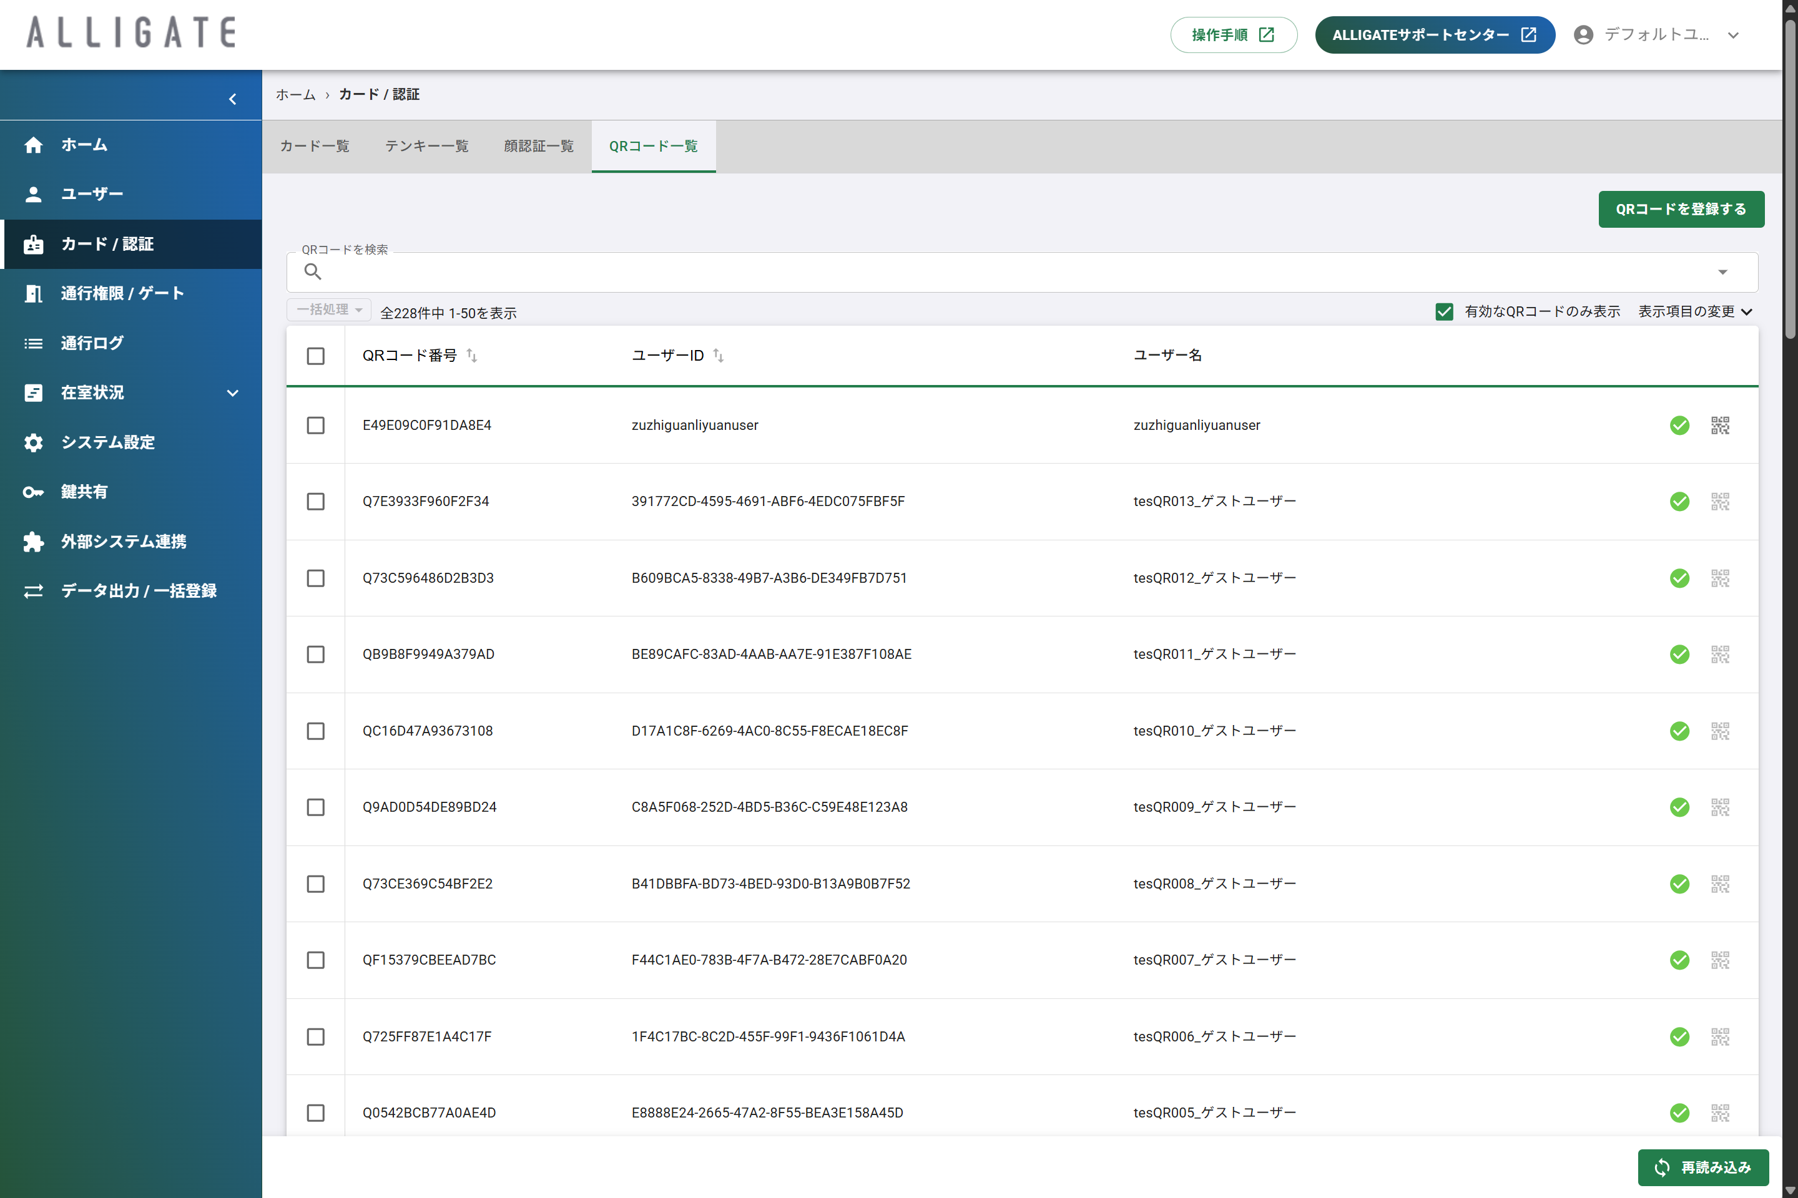
カード管理— QRコード対応
新機能
変更前
変更後
これまで：QRコードを一覧で管理する機能自体がなかった
今回：カード管理画面に「QRコード一覧」タブを新設し、登録・一覧・QRコード取得結果の確認に対応した
nexus v1.0.5 アップデート内容

Slide 11
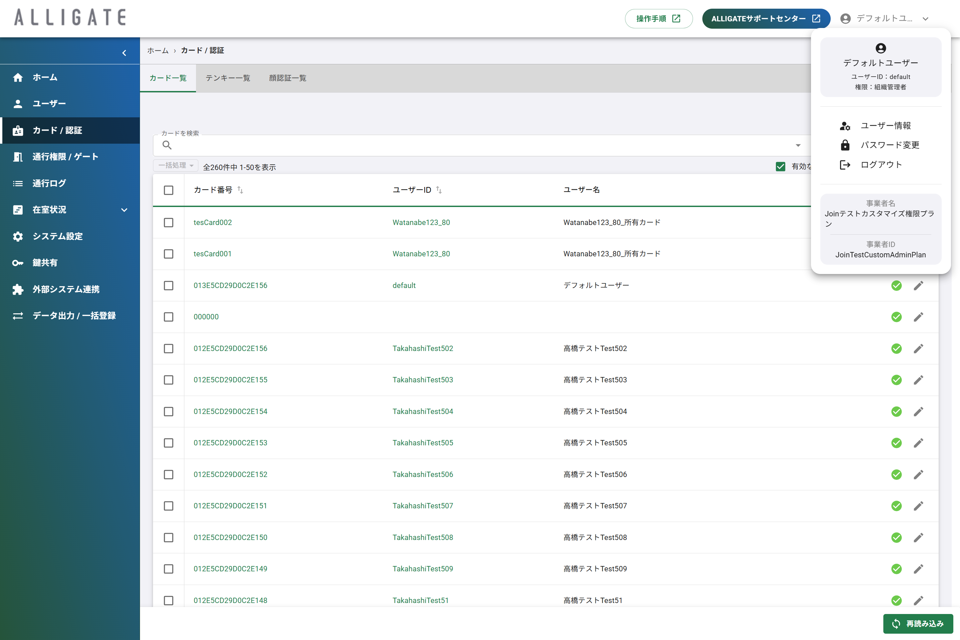
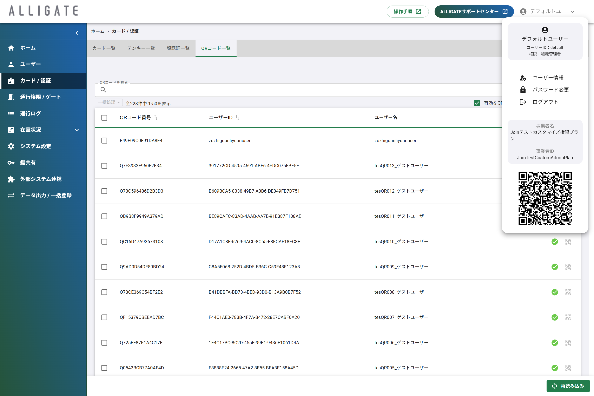
アカウントメニュー— QRコード表示
新機能
変更前
変更後
これまで：アカウントメニューには自分のQRコードを表示する機能自体がなかった
今回：ゲスト設定で自分用に発行したQRコードがある場合、アカウントメニューを開くとその場でQRコードが表示されるようになった
nexus v1.0.5 アップデート内容

Slide 12
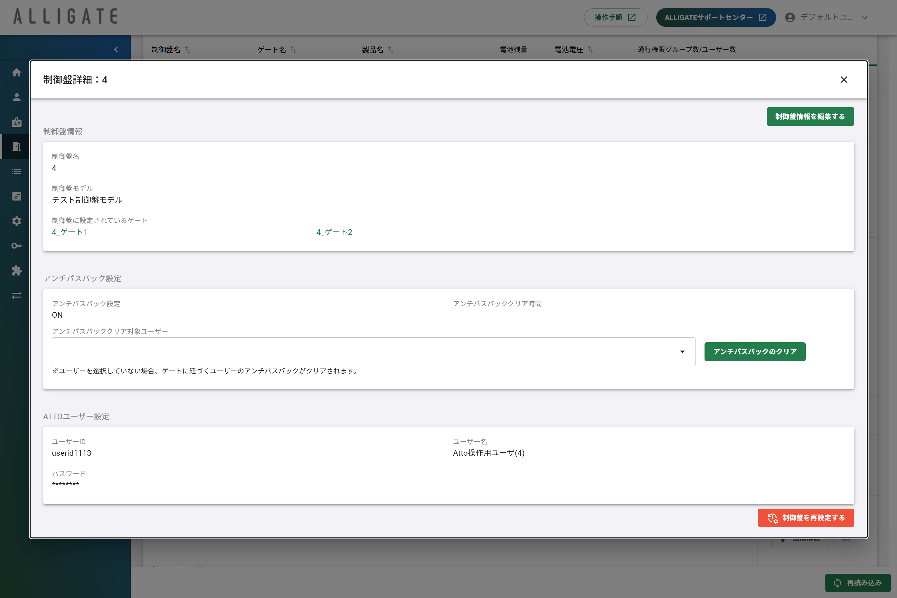
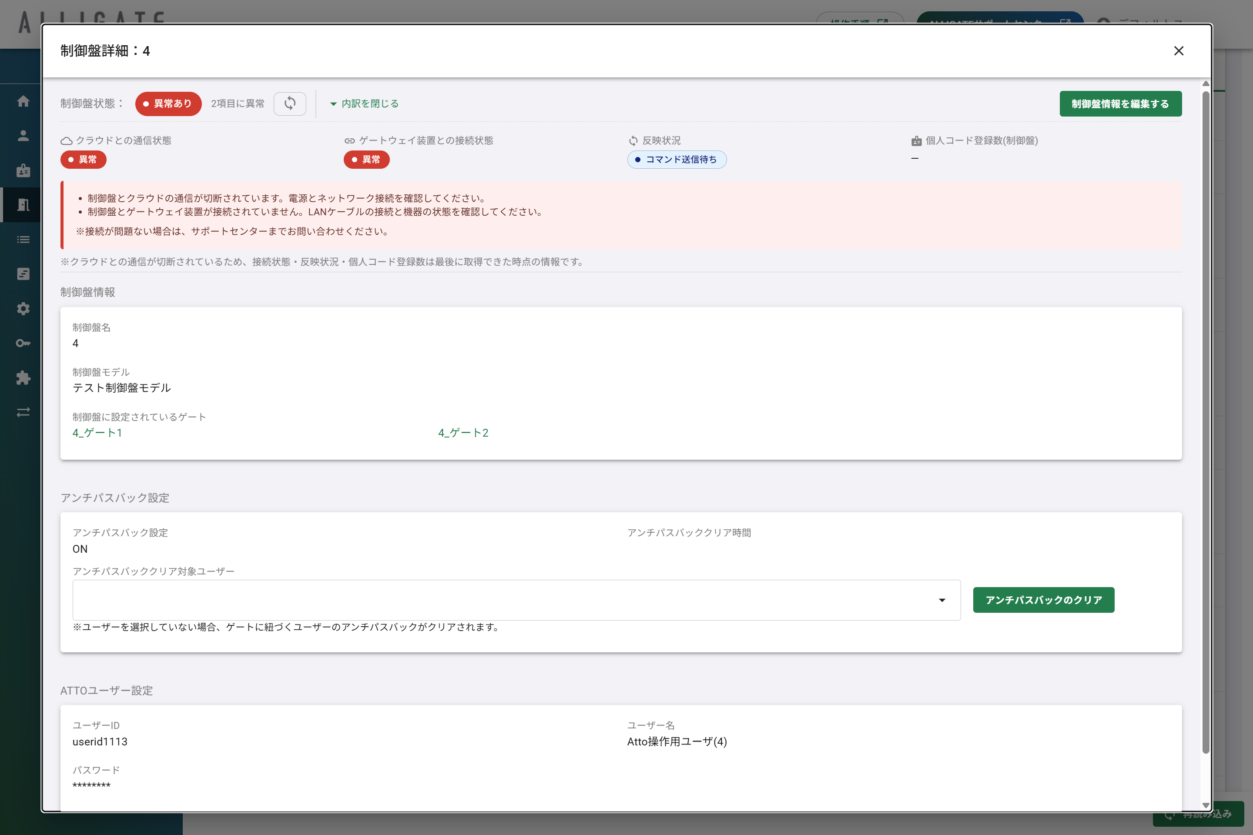
制御盤詳細画面 — 稼働状況表示
新機能
変更前
変更後
これまで：制御盤の接続状態や設定反映状況を、画面上で直接確認する手段がなかった
今回：制御盤詳細画面に、接続状態・ゲートウェイとの接続・設定反映状況を色分けバッジで表示する機能を新設し、異常があればひと目で分かるようになった
nexus v1.0.5 アップデート内容

Slide 13
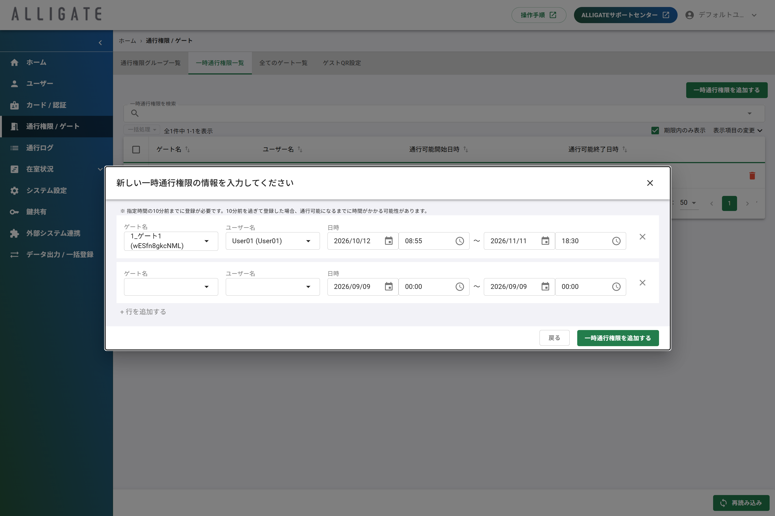
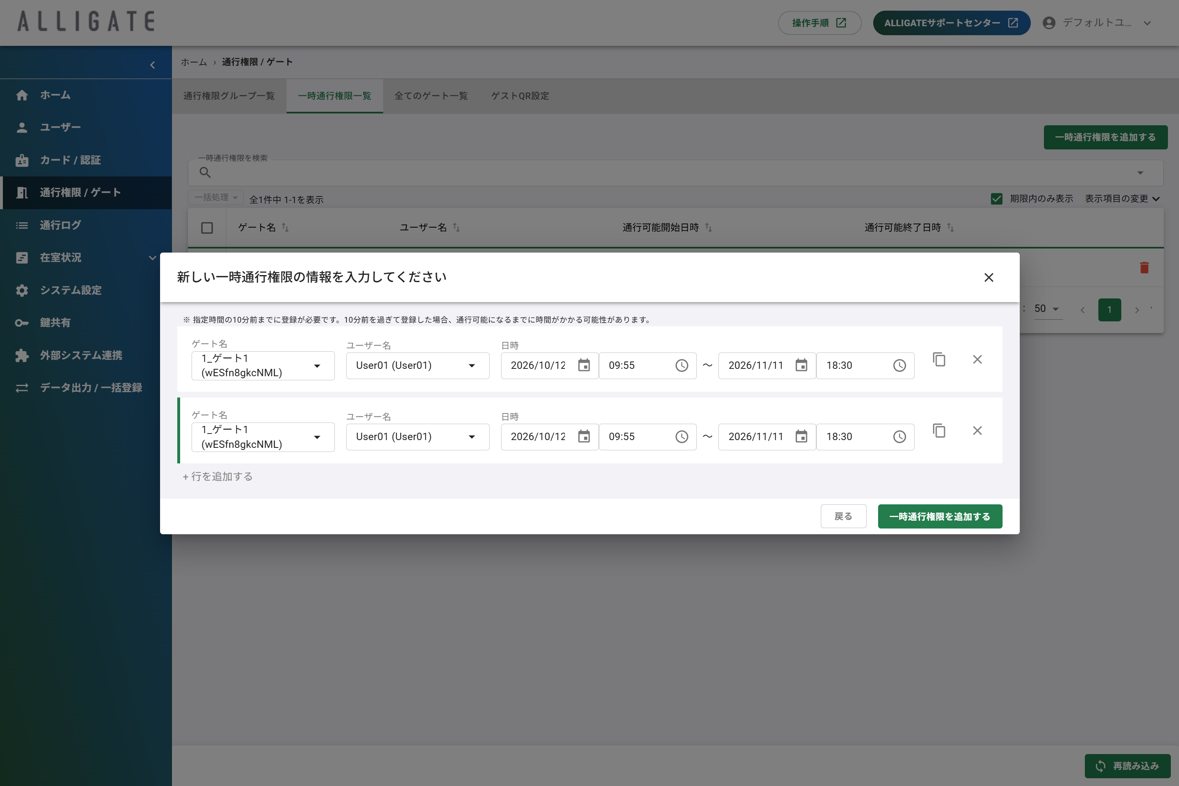
一時通行権限追加フォーム — 入力行の複製
新機能
変更前
変更後
これまで：一時通行権限を複数件登録する際、1件ずつ同じ内容を入力し直す必要があった
今回：各行の「複製」ボタンで同じ内容の行を下に複製。追加行は左端に緑の縦線が表示され、自動スクロールでその位置まで移動する。「＋ 行を追加する」も最終行を複製するよう変更
nexus v1.0.5 アップデート内容

